Slide 1
МБДОУ центр развития ребенка –детский сад № 32
Тема проекта:
«Цветочная фантазия»
Тип проекта: исследовательско-творческий.
Автор проекта:
Криштоб Олеся Викторовна
воспитатель подготовительной
к школе группы
п. Горки -2

Slide 2
Тип проекта: исследовательский,
познавательно-творческий.
Участники проекта: дети, педагог, родители.
Предмет изучения и творчества: цветы,
посев семян и наблюдение за ростом, их разнообразие.
Продолжительность проекта: сентябрь– май 2018 г.

Slide 3
Актуальность проекта
Экологическое воспитание – одно из основных направлений в системе образования, это способ воздействия на чувства детей, их сознание, взгляды и представления
Дети испытывают потребность в общении с природой. Они учатся любить природу, наблюдать, сопереживать, понимать, что наша Земля не сможет существовать без растений, так как они не только помогают нам дышать, но и лечат от болезней.
Цветы – это не только красота, но часть живой природы, которую надо беречь и охранять, и, конечно же, знать. Знать строение цветка, его внешний вид, особенности, целебные свойства
Сорвать цветок может каждый, а вот сказать, какой цветок сорвал, далеко не все.

Slide 4
Цель проекта:
знакомство с разнообразием цветущих растений, их связью со средой обитания;
формирование осознанно-правильного отношения к представителям растительного мира;
развитие творческих способностей детей.
сбор материалов о цветущих растениях и комнатных растениях
Цветник на участке детского сада.
Досуг «Бал цветов»

Slide 5
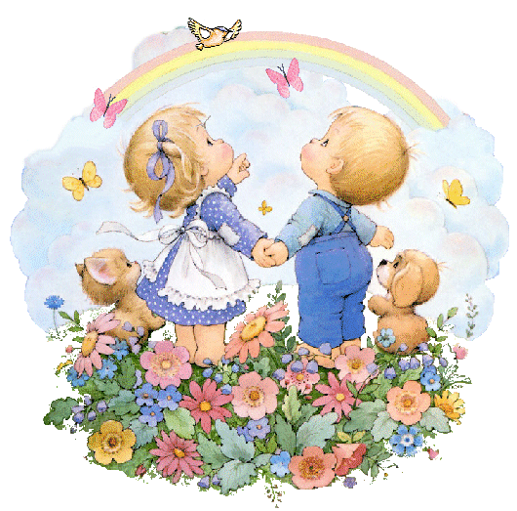
Задачи:
Углублять знания детей о цветах и их разнообразии.
Учить сравнивать растения, делать выводы на основе сравнения.
Упражнять в классификации цветов, закреплять понятия: комнатные растения, садовые, луговые, лесные цветы.
Закреплять умение отражать полученные впечатления в рисунках, творческих работах.
Формировать бережное отношение к цветам, развивать желание ухаживать за цветами.
Воспитывать любовь к прекрасному, красоте окружающего мира.
Вовлечь родителей в совместную с детьми деятельность по подготовке рассады и высадке её на участке детского сада.
Вовлечь родителей в совместную с детьми деятельность по подготовке к досугу «Бал цветов», изготовление костюмов из подручного материала.

Slide 6
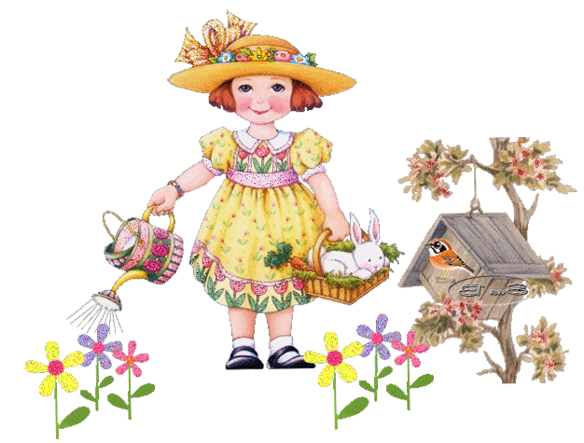
Предполагаемый результат:
развитие познавательного интереса детей, расширение представлений о цветах.
положительно-эмоциональное и осознанное отношение к природе, к цветам, которые окружают ребенка. Цветы являются не только украшением Земли, но и целителями.
готовность участвовать в практических делах по улучшению природной среды (посадка, уход за цветами).
сформировались навыки культурного поведения в природе, умение беречь и заботиться о ней.
получить продукт совместной деятельности детей и родителей в цветущей на участке клумбы.

Slide 7
Этапы проекта
Подготовительный этап
с 01.09.2017г. по 31.10.2017г.
подобрана и изучена методическая, научная и художественная литература по теме проекта;
подобраны дидактические игры природоведческого содержания, направленные на развитие познавательной активности, формирования начал экологической культуры;
адаптированы и систематизированы подвижные игры, направленные на развитие двигательной активности, внимания и наблюдательности в природе;
разработано содержание образовательной деятельности разных видов,
целевые прогулки по территории детского сада,
подобраны проблемные задания, занимательные опыты и эксперименты;

Slide 8
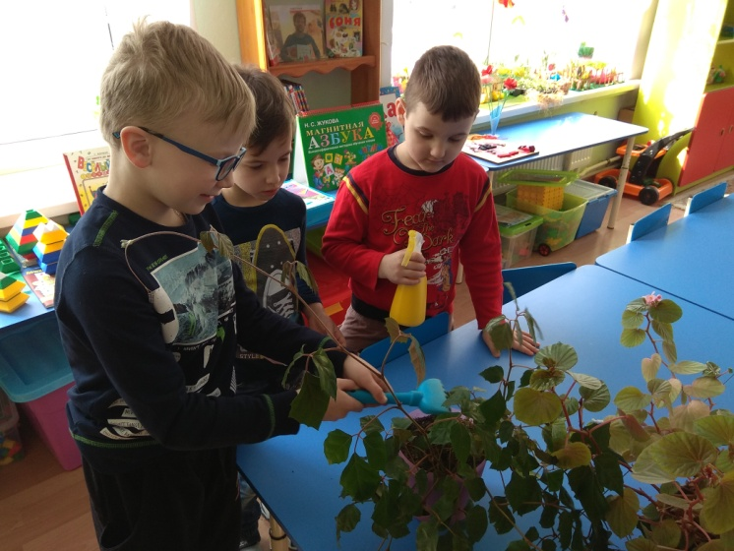
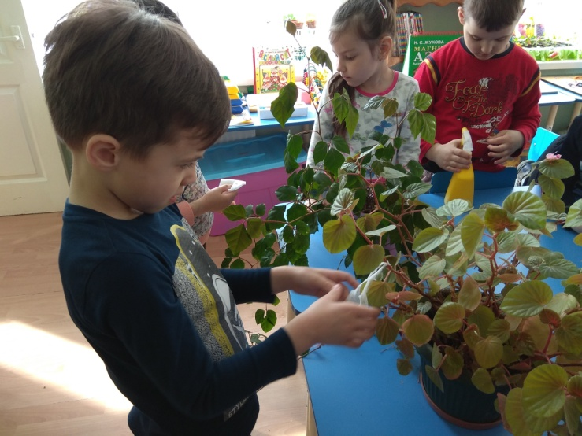
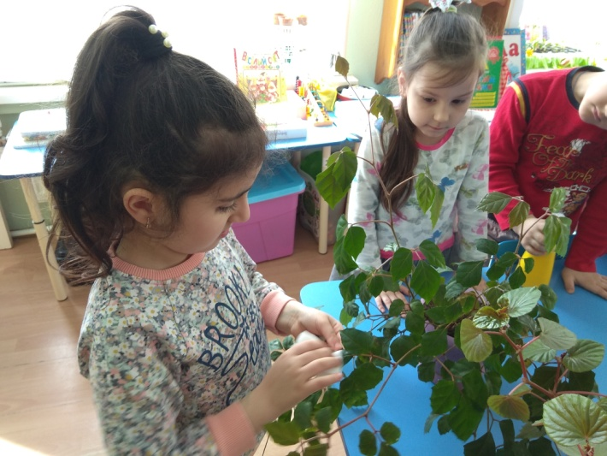
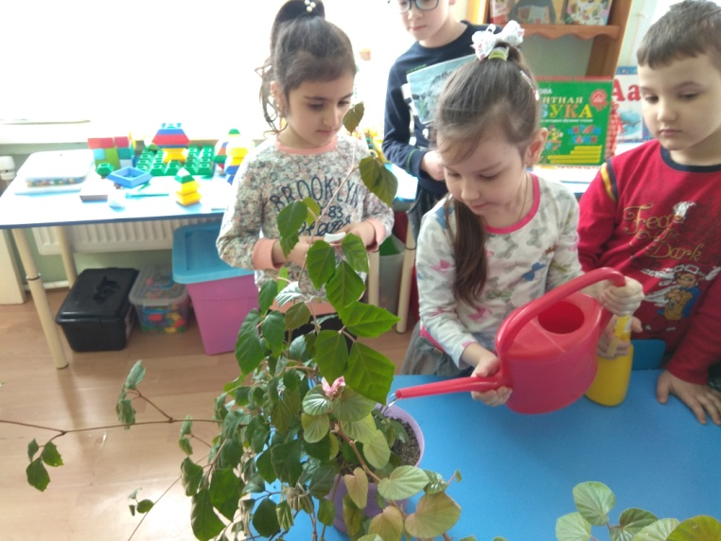
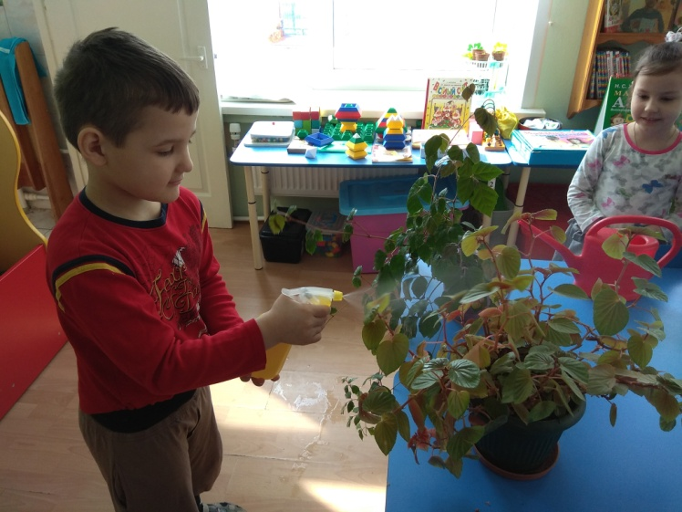
Изучение и уход за комнатными растениями

Slide 9
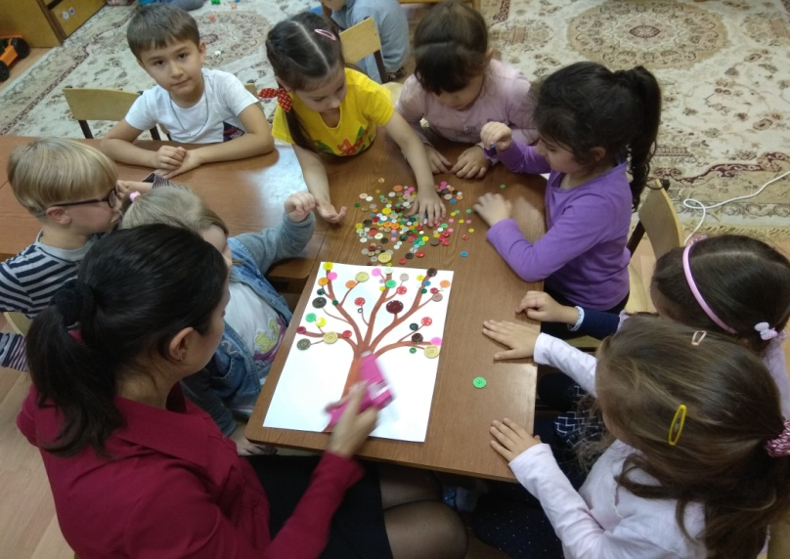
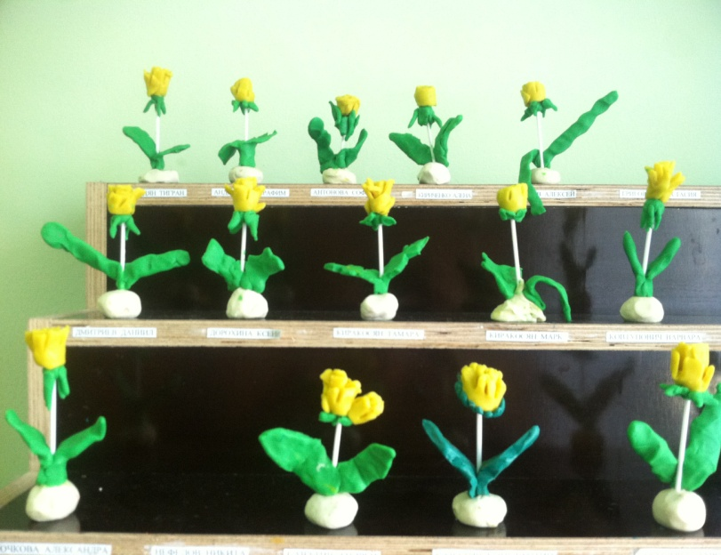
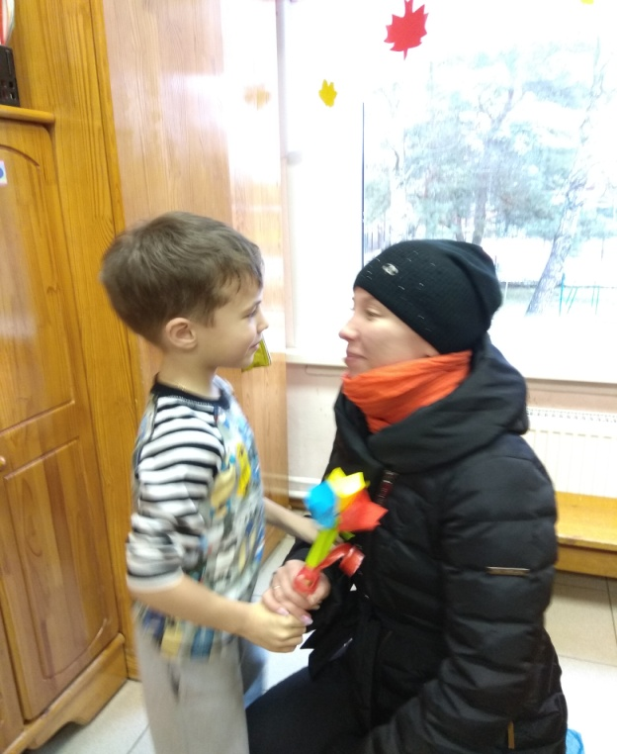
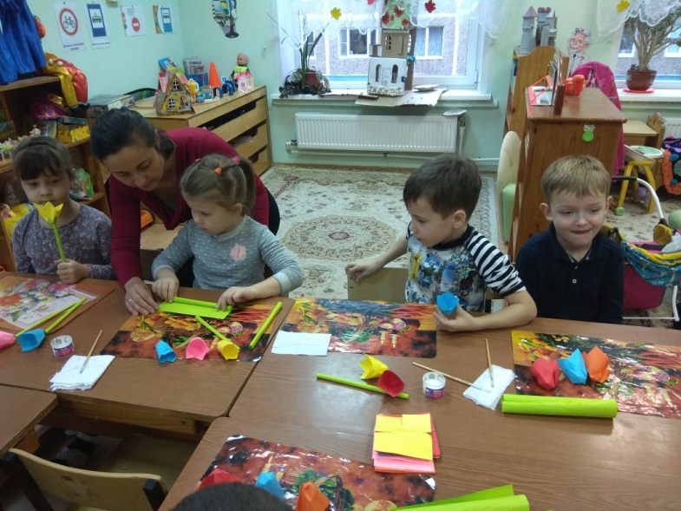
Продуктивная деятельность

Slide 10
II. Основной этап
с 01.11.2017г. по 30.04.2018г.
Большую роль в пополнении экологических знаний детей о растениях играют дидактические игры.
Проведенный цикл наблюдений за цветами на клумбе расширил знания детей о садовых цветах, обогатил их сенсорный опыт.
В период цветения растений дети знакомились со строение цветка, условиями необходимыми для их роста, наблюдая, сколько дней необходимо на то, чтобы бутон превратился в цветок, сколько времени проходит от цветения до увядания
Учитывая то, что, познавая мир, исследуя его, ребенок делает множество открытий, мы старались побуждать детей к совместной поисковой деятельности, экспериментированию, а также к непосредственной образовательной деятельности
В группе были проведены конкурс рисунков «Мой любимый цветок», выставка букетов «Вальс цветов», «Бумажная оранжерея».

Slide 11
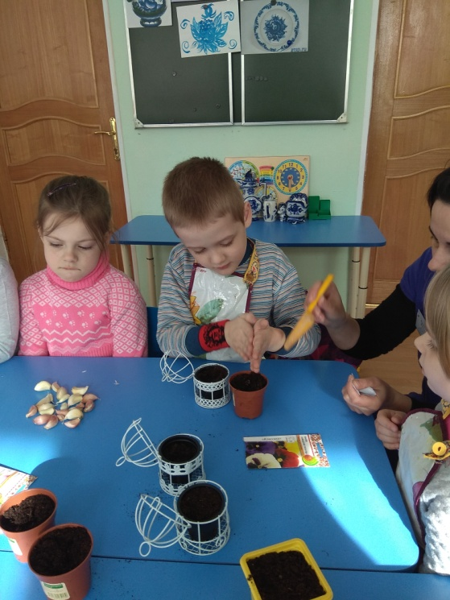
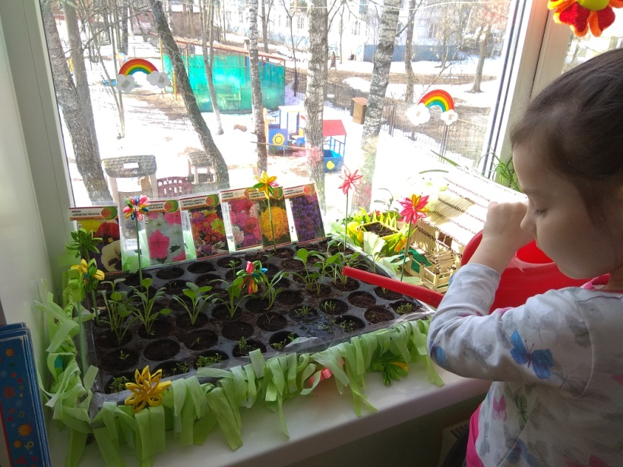
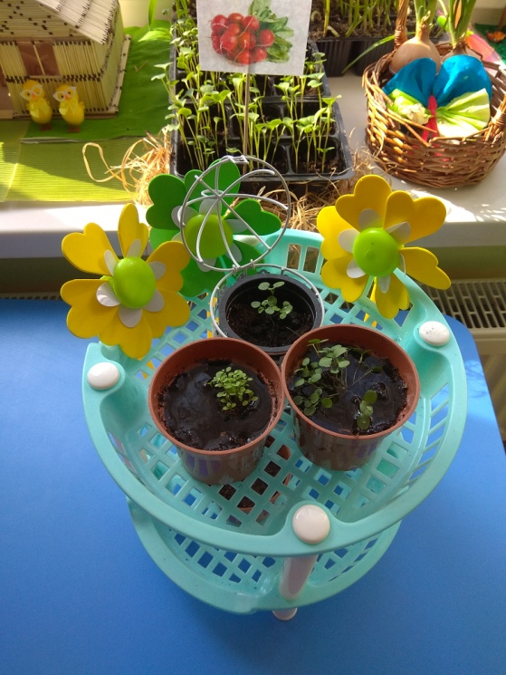
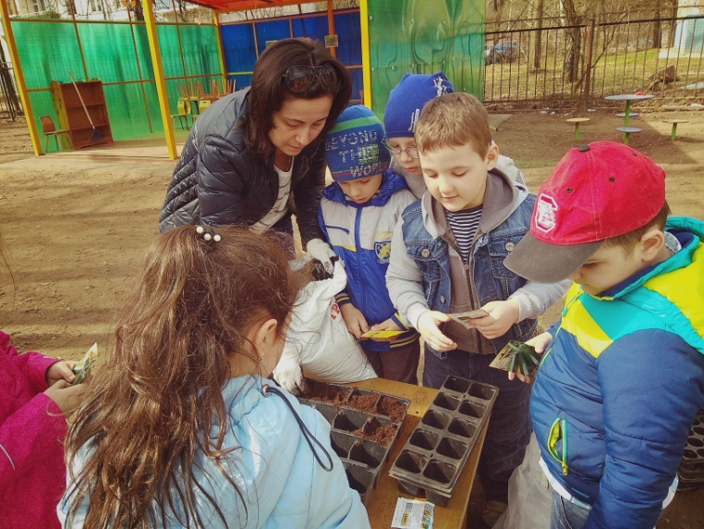
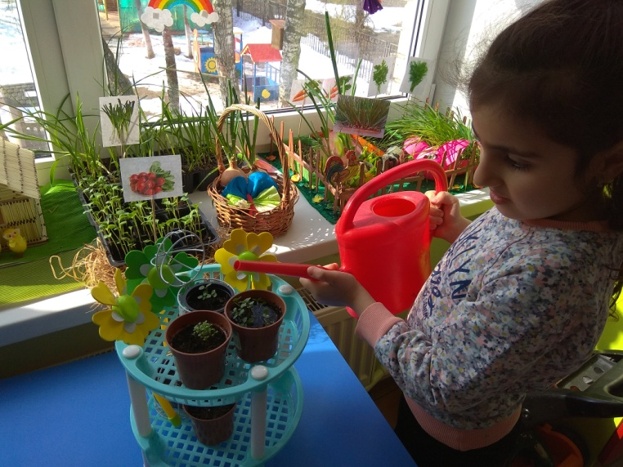
Посадка семян цветов для огорода на подоконнике

Slide 12
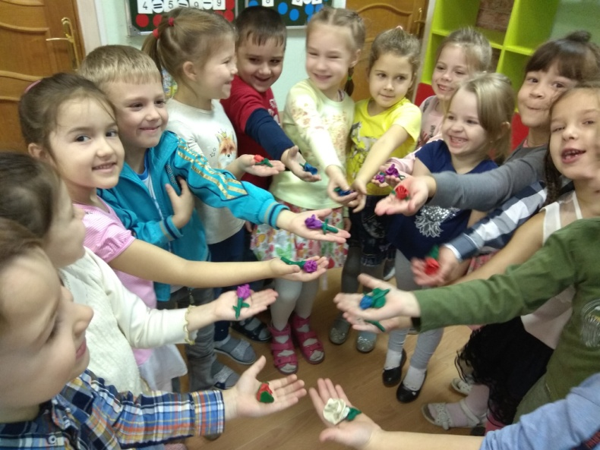
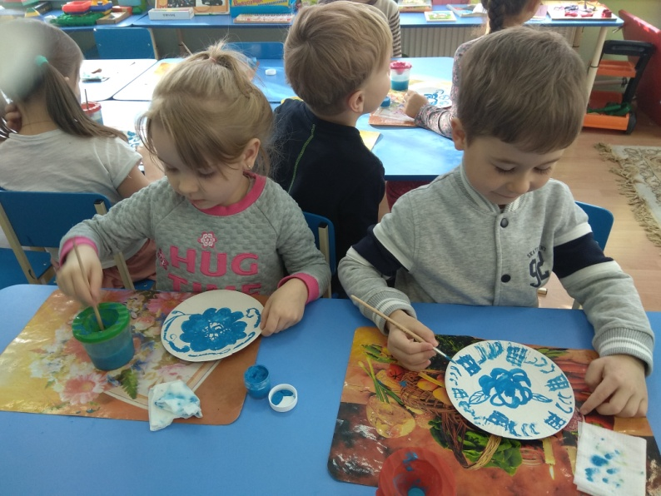
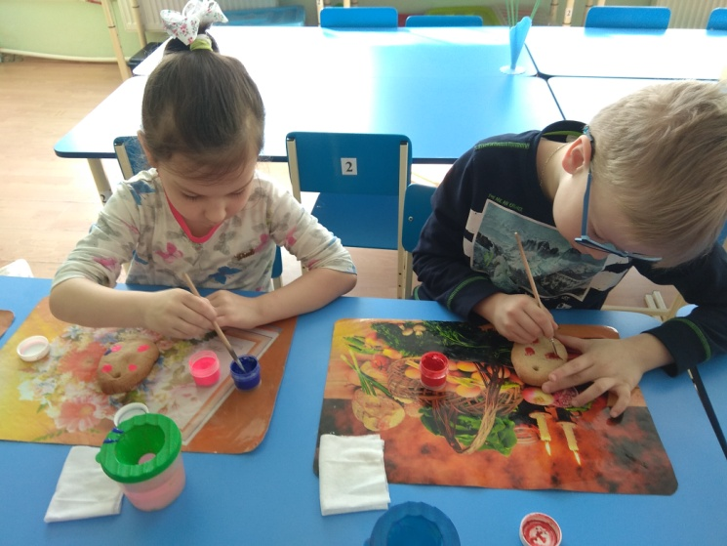
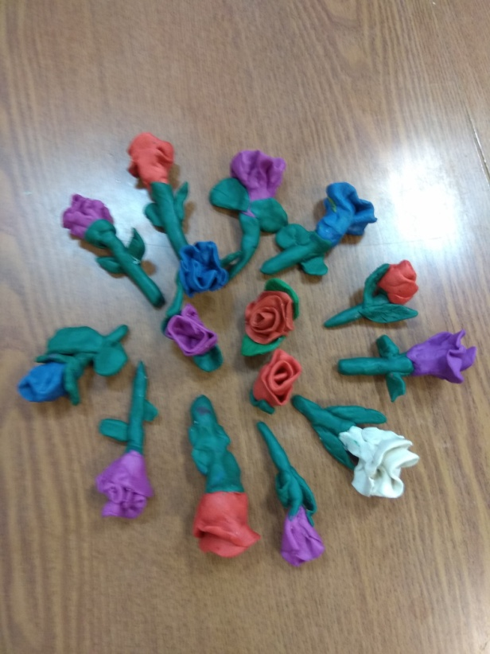
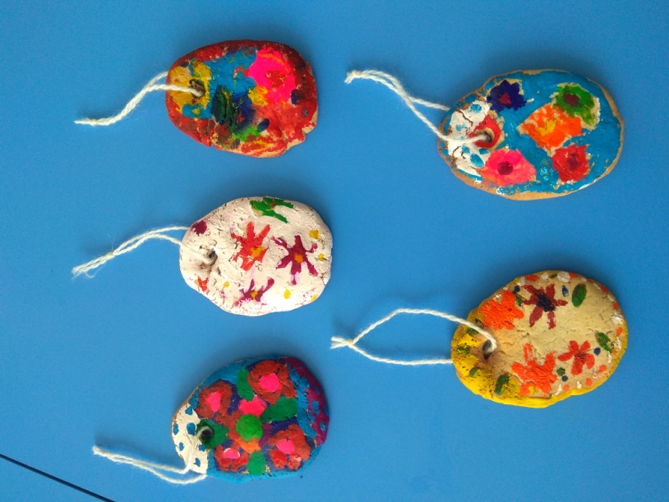

Slide 13
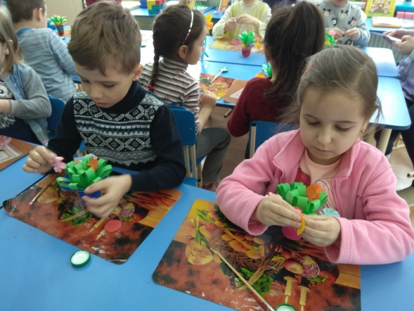
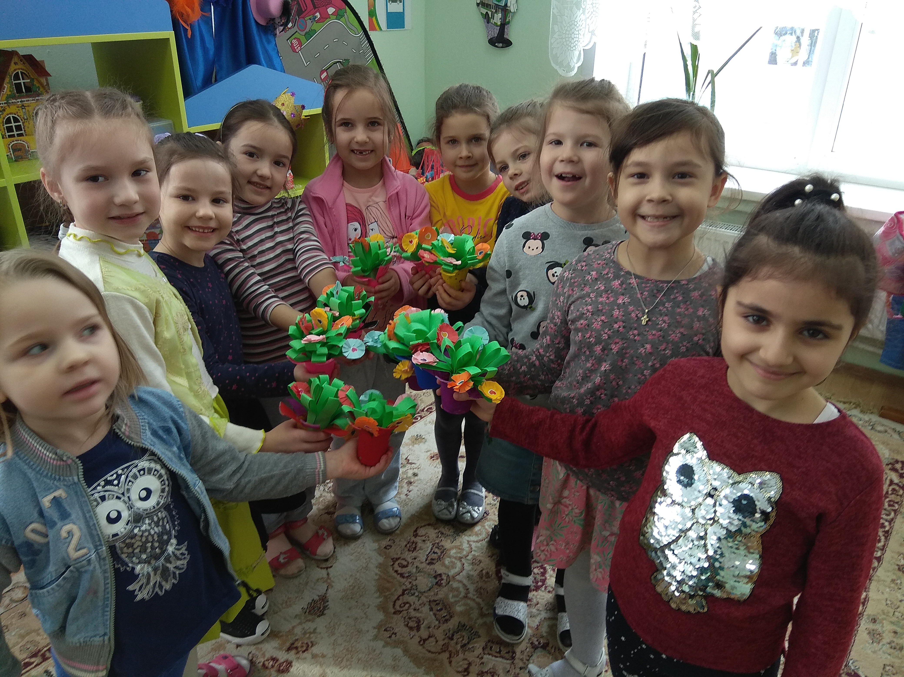
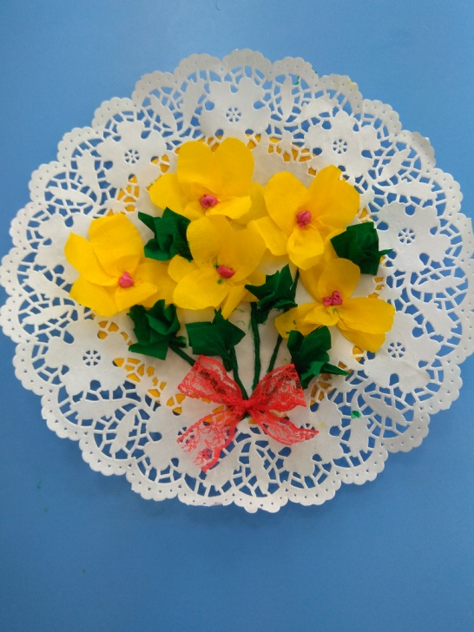
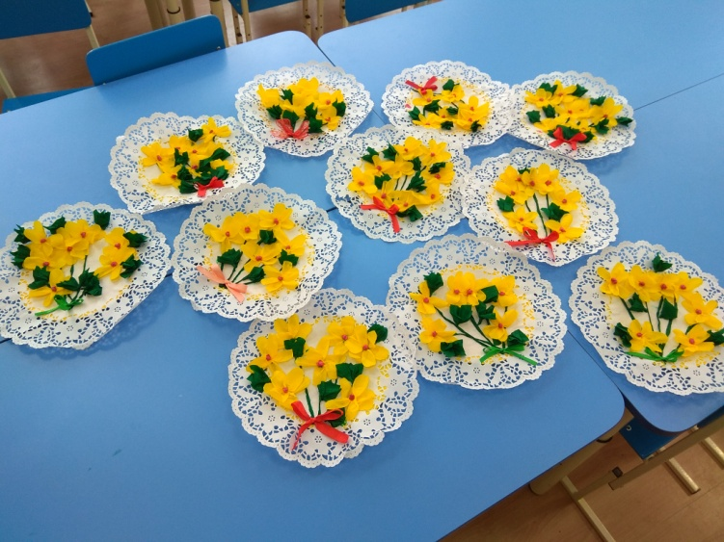
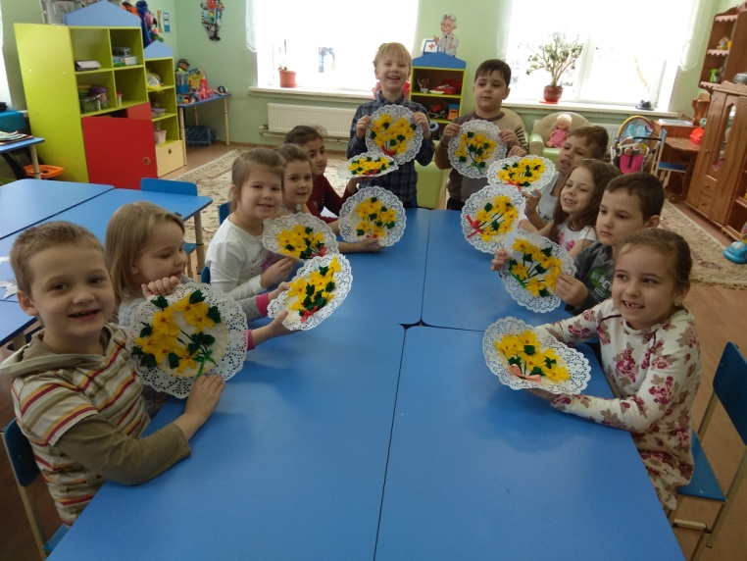

Slide 14
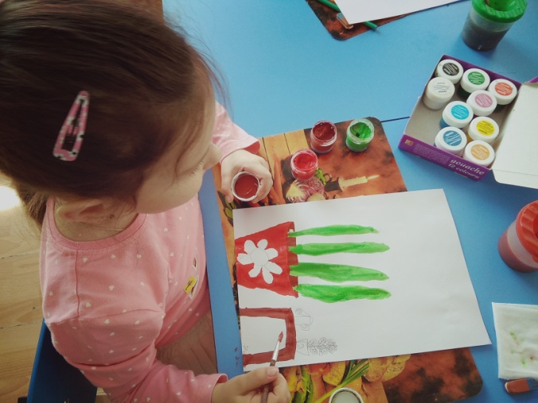
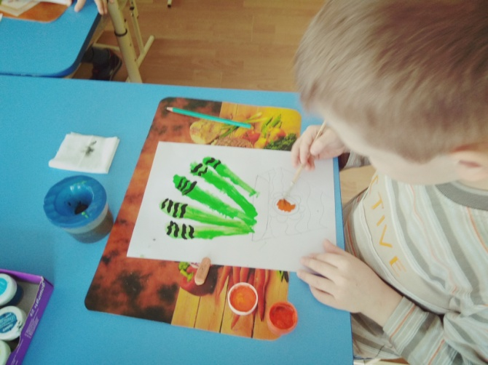
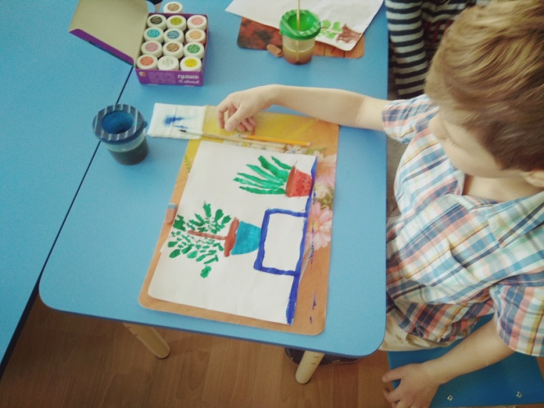
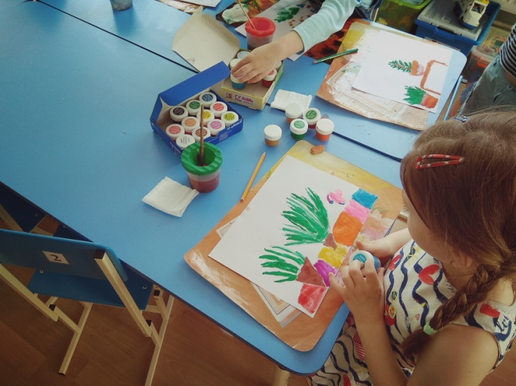
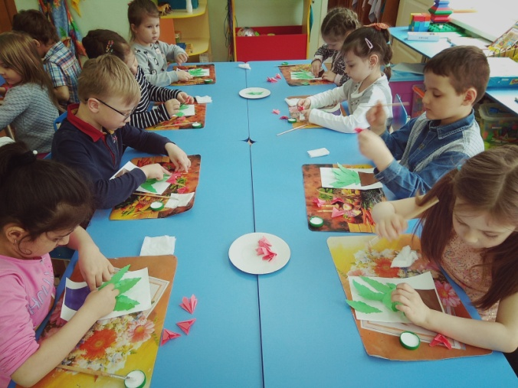
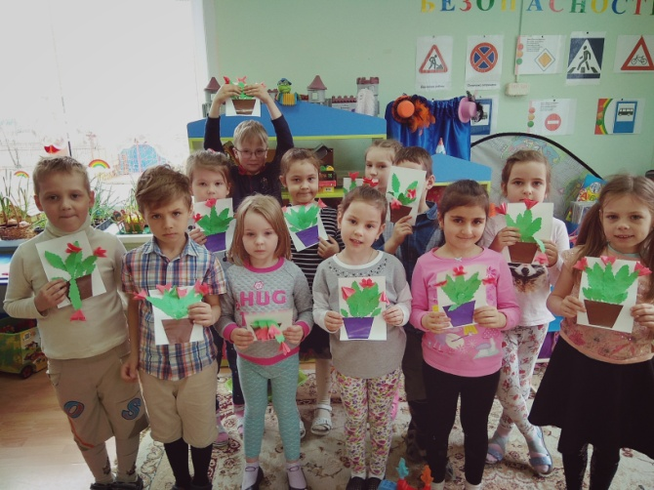
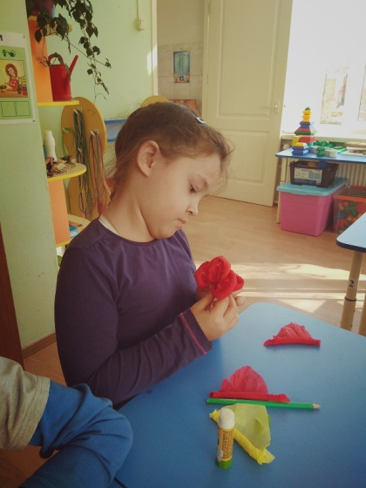
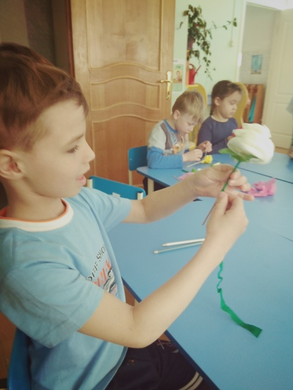
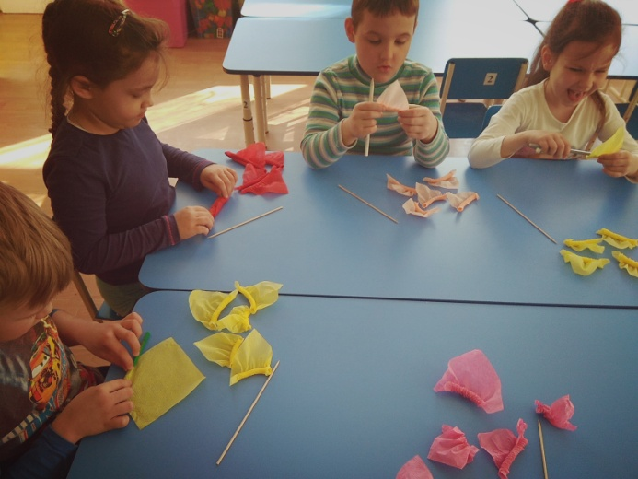

Slide 15
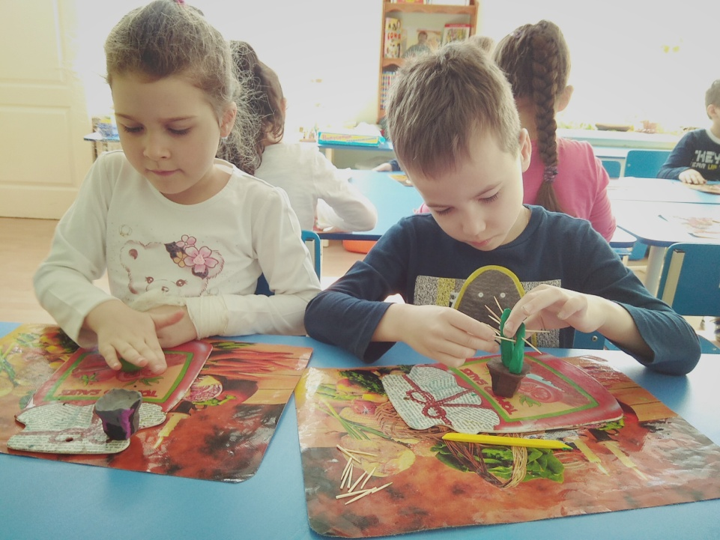
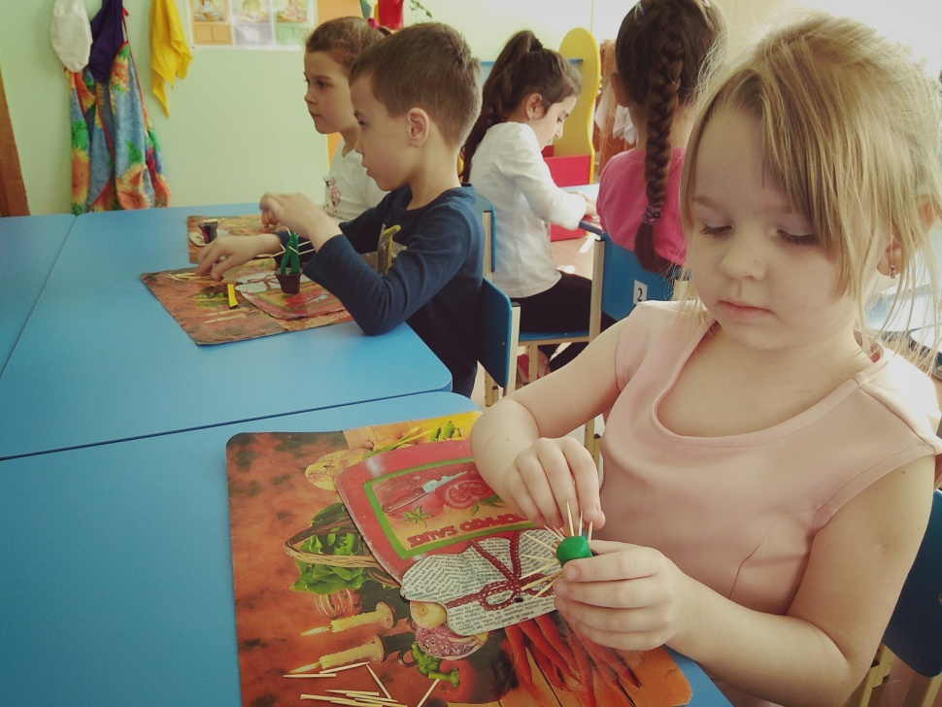
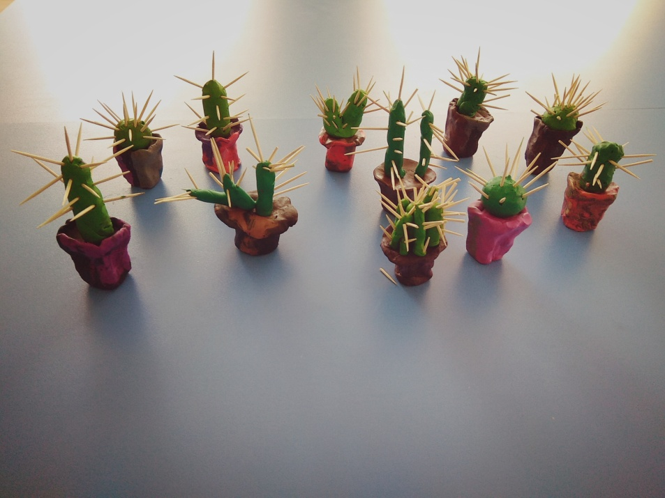

Slide 16
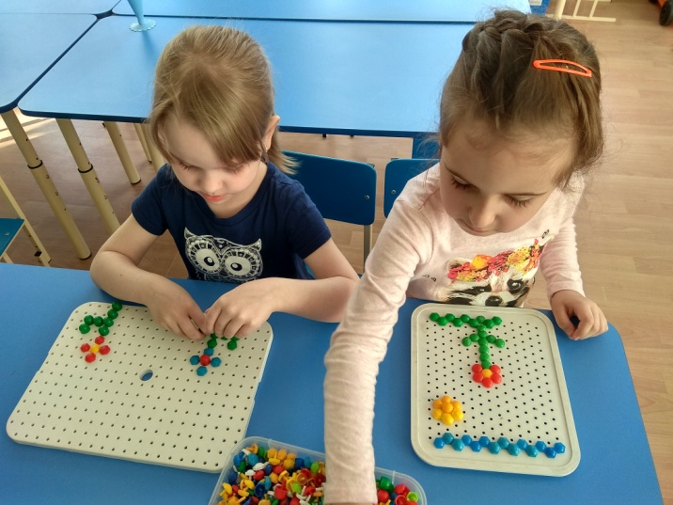
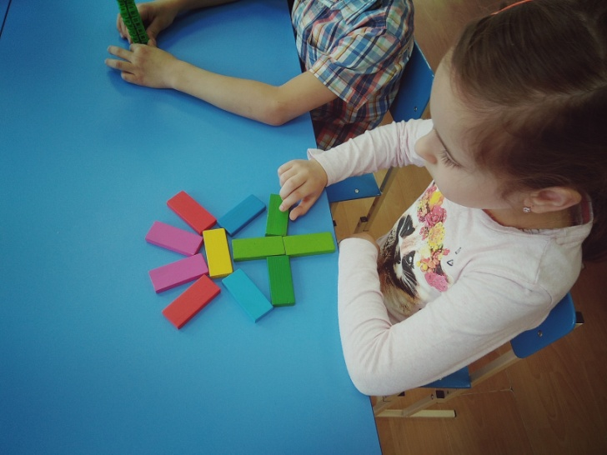
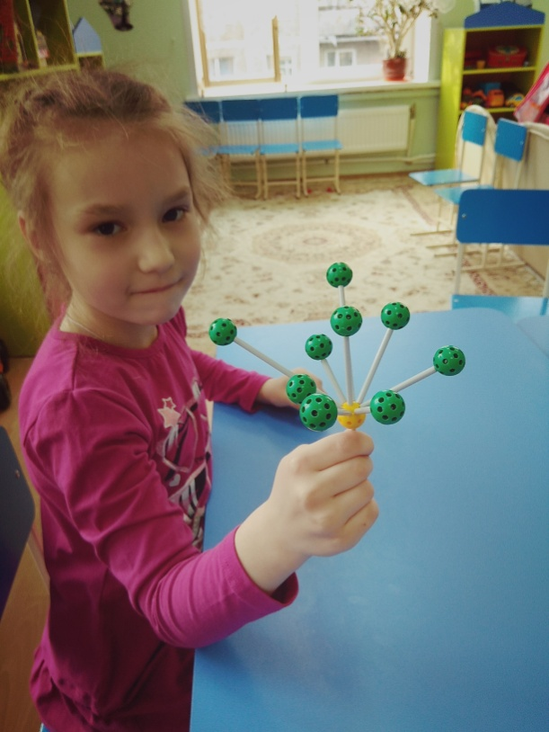
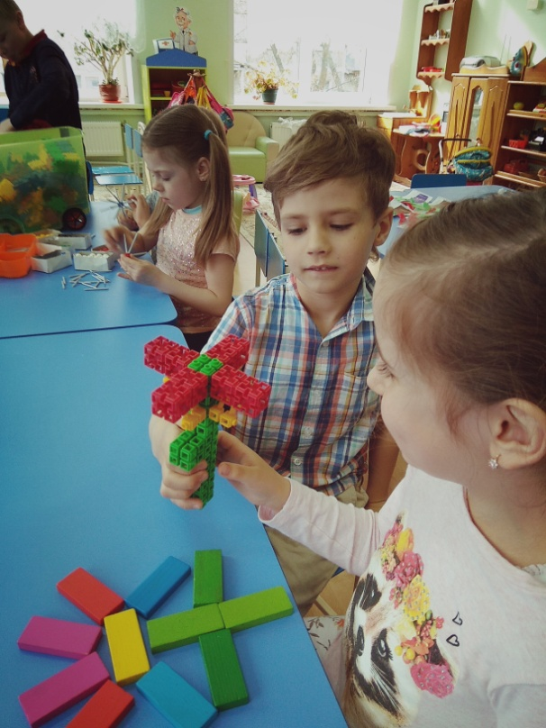
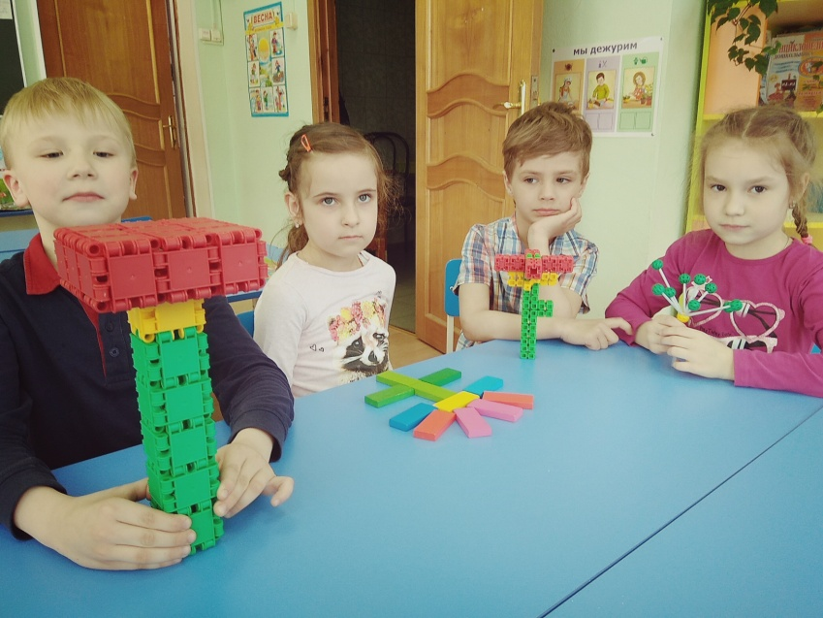
Конструктивная деятельность

Slide 17
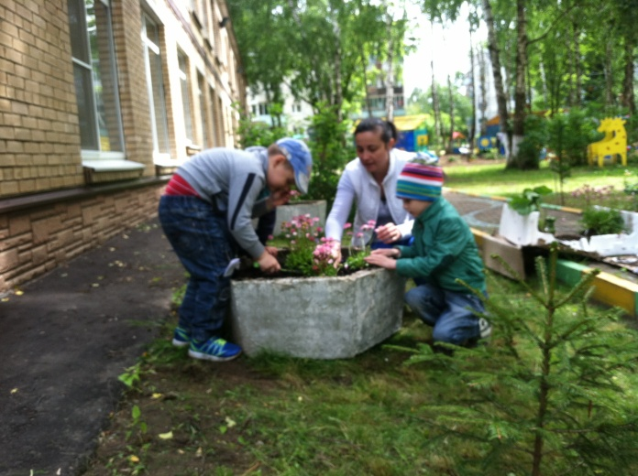
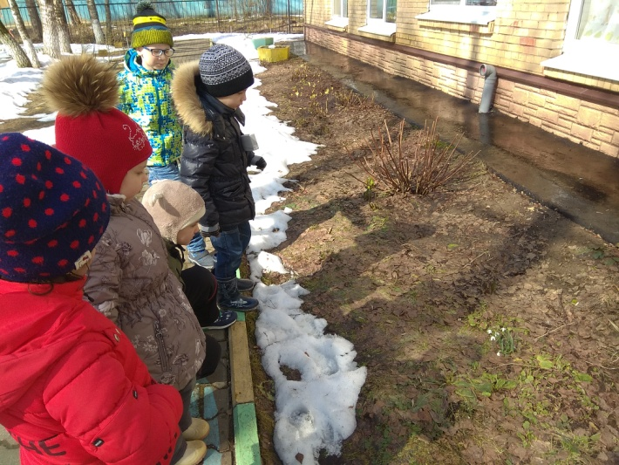
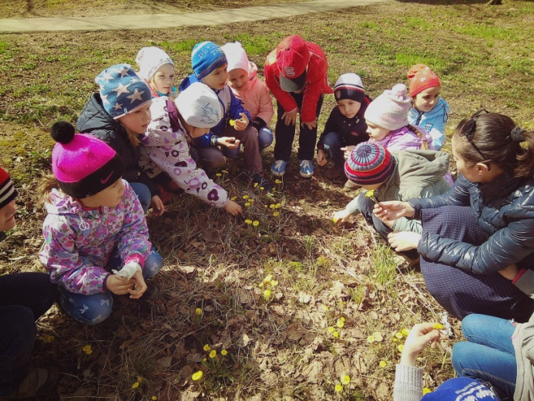
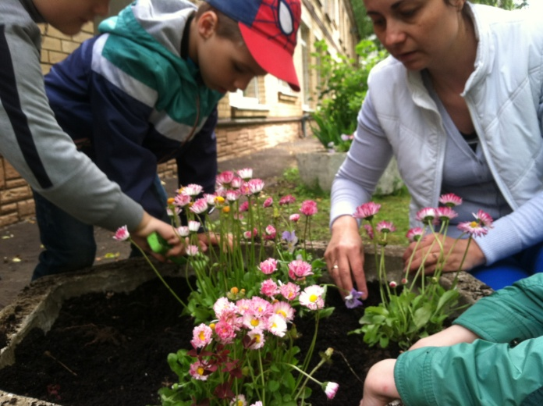
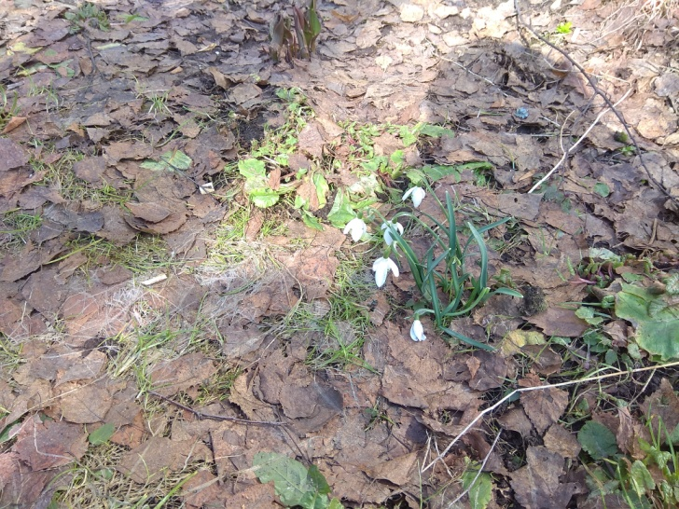
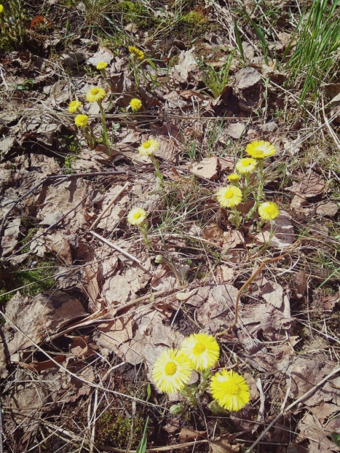
Наблюдение

Slide 18
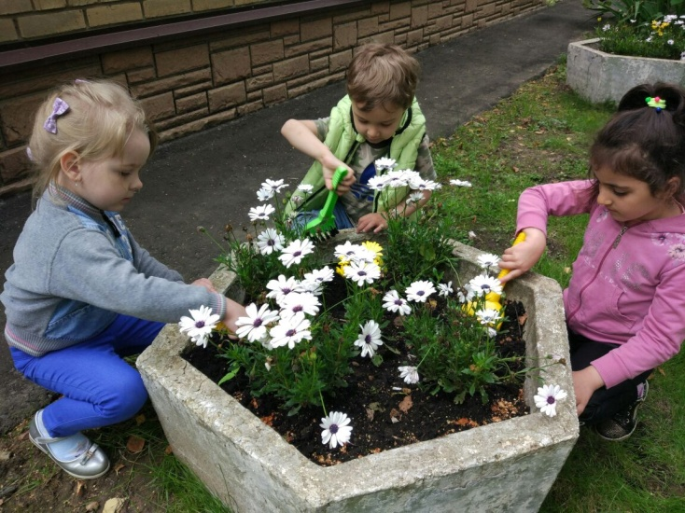

Slide 19
III. Заключительный этап
с 01.05.2018г. по 31.05.2018г.
Досуг « Бал цветов»
На заключительном этапе был проведен праздник «Бал цветов», где дети совместно с родителями выбирали и изготавливали костюмы любимого цветка из бросового и подручного материала, потом представляли его на празднике в интересной форме. На протяжении всего бала дети, участвовали в конкурсах, играх, импровизациях, показали хорошие знания о садовых и комнатных растениях, выражали свое отношение к цветам.
В группе были проведены конкурс рисунков «Мой любимый цветок», выставка букетов «Вальс цветов», «Бумажная оранжерея».

Slide 20
Наша замечательная клумба !

Slide 21
«Бал цветов»

Slide 23
Коллективные работы

Slide 24
Вывод
Практическая значимость данного проекта заключается в том, что использование разнообразных форм и методов работы с детьми по экологическому воспитанию способствуют расширению и обогащению знаний детей о разнообразии представителей растительного мира, формированию представлений о взаимосвязях в природе, развитию наблюдательности и интереса к ней, эстетических чувств, любви и бережного отношения к природе. Работа в данном направлении не только обогащает знания детей, но и воспитывает доброту, сопричастность и сопереживание ко всему живому и прекрасному, что нас окружает!

Slide 25
Спасибо за внимание!

